Slide 1

Program dla studiów magisterskich
Technologia blockchain i kryptowaluty
www.generationblockchain.eu
2022-2024
OERS
Frankfurt School of Finance & Management

Slide 2

01
MODUŁ 4
Regulacje i polityka
Funded by the European Union. Views and opinions expressed are however those of the author(s) only and do not necessarily reflect those of the European Union or the National Agency. Neither the European Union nor National Agency can be held responsible for them.

Slide 3
Zawartość modułu 4
01
Regulacje dotyczące blockchain i krypto
5
02
Sprawdzian wiedzy dla modułu 4
24

Slide 4

01| MODUŁ 4 – REGULACJE I POLITYKA
Przegląd rozdziału
Cele nauczania
W tym module zostaną zbadane przepisy dotyczące blockchain i kryptowalut (przepisy krajowe i unijne).
Po czwartym module powinieneś:
Umieć wyjaśnić różne rodzaje ryzyka w regulacji łańcucha bloków i kryptowalut.
Umieć powtórzyć, jak działa model kontenera tokenów Liechtensteinu.
Rozumieć złożoność regulacji kryptowalut na poziomie krajowym i międzynarodowym, a także interesy i prawa zaangażowanych interesariuszy.
Posiadać wiedzę na temat aktualnej fazy rozwoju MiCAR w UE.
Rozumieć, jak współdziałają przepisy krajowe i międzynarodowe.
Rozumieć znaczenie regulacji jako czynnika sprzyjającego lub hamującego innowacje.
Umieć wyjaśnić zawiłości prawa tokenizacji.
Rozumieć trzy wymiary (finansowe podejście regulacyjne do kryptowalut, zarządzanie i wymogi regulacyjne dla dostawców usług kryptograficznych) regulacji aktywów kryptograficznych.
Umieć omówić znaczenie współpracy i przejrzystości w postępach regulacyjnych.

Slide 5
01| REGULACJE DOTYCZĄCE BLOCKCHAIN I KRYPTO
Międzynarodowy krajobraz regulacyjny jest rozdrobniony, a przepisy krajowe obejmują zarówno brak regulacji, wyraźne zakazy, jak i kompleksową integrację z branżą finansową. Poniżej poznasz ogólne informacje o regulacjach dotyczących łańcucha bloków i aktywów kryptograficznych oraz przyjrzysz się konkretnym różnicom prawnym.
1.1 Ogólne regulacje dotyczące łańcucha bloków i zasobów kryptograficznych
Ryzyka związane z regulacją kryptowalut
Wzrost rynku kryptowalut jest nadal wysoki pomimo ekstremalnych wahań cen (obecnie nie przewiduje się spłaszczenia tego trendu). Nowe, innowacyjne rozwiązania są stale obserwowane na rynku. Aktywa kryptograficzne zyskują na znaczeniu dla coraz większej liczby jurysdykcji. W tym czasie organy regulacyjne na całym świecie starają się nadążać za rozwojem sytuacji, gromadząc odpowiednie informacje i stopniowo zdobywając niezbędną wiedzę. Czyniąc to, napotykają dwie nieodłączne cechy aktywów kryptograficznych, które nadal stanowią wyzwanie:
1
Zdecentralizowana struktura utrudnia określenie właściwego organu, który mógłby wziąć odpowiedzialność za wszelkie pytania lub pojawiające się problemy.
  „Pseudonimowość”, tj. ograniczona identyfikowalność transakcji i tożsamości nadawcy i odbiorcy – stanowi to wyzwanie w przypadku nielegalnej działalności.
2
Korzystanie z aktywów kryptograficznych w wielu krajach możliwe jest bez ograniczeń lub z niewielkimi ograniczeniami. W przypadku szczególnie zdecentralizowanych, działających globalnie blockchainów, nawet restrykcje ze strony państwowych organów nadzorczych są prawie niemożliwe do wyegzekwowania. Powoduje to ryzyko, z którym wiążą się różne wyzwania. Analizujemy je szczegółowo niżej.
Istotnym ryzykiem, które ma charakter transgraniczny i wymaga wysokiego stopnia współpracy międzynarodowej, są wymogi zgodności w związku z:
1
3
Przeciwdziałaniem praniu pieniędzy (AML)
Weryfikacją tożsamości (Know Your Customer, KYC).
2
Przeciwdziałaniem finansowaniu terroryzmu (CFT)

Slide 6

Zdecentralizowana struktura kryptowalut umożliwia użytkownikom dokonywanie transakcji w formie bezpośrednich przelewów pieniężnych bez potrzeby jakichkolwiek regulowanych pośredników, a tym samym omijanie (ustanowionej w inny sposób) kontroli. Do wymiany aktywów kryptograficznych na oficjalne waluty potrzebni są pośrednicy, tacy jak na przykład platformy handlu kryptowalutami. Kryptoaktywa mają charakter peer-to-peer, co utrudnia właściwym organom wypełnianie ich obowiązków regulacyjnych oraz śledzenie podejrzanych działań.
Mimo że aktywa kryptograficzne są już regulowane w niektórych krajach, obowiązujące przepisy zazwyczaj znacznie się różnią. Ten heterogeniczny krajobraz regulacyjny komplikuje międzynarodową współpracę w zakresie prania pieniędzy, finansowania terroryzmu oraz egzekwowania sankcji lub embarga. Trudniej jest również wykryć pochodzenie środków (jeśli chodzi o unikanie płacenia podatków).
Już dziś istnieją globalne wytyczne dotyczące postępowania z aktywami kryptograficznymi w kontekście AML i CTF. Wynikają one w szczególności z zaleceń specjalnej grupy Financial Action Task Force (FATF), która jest niezależnym od państwa organem ustanawiającym międzynarodowe standardy zapobiegania potencjalnie nielegalnym działaniom. Od czasu rozszerzenia globalnych standardów przeciwdziałania praniu pieniędzy i finansowaniu terroryzmu na dostawców usług kryptograficznych w 2019 r. FATF opracowuje coroczny raport, który śledzi postępy krajów uczestniczących we wdrażaniu zaleceń. W 2021 r. 27 z 38 członków FATF już wdrożyło lub pracuje nad wdrożeniem wymaganych przepisów AML/CFT dla dostawców usług kryptograficznych. Ten początkowo wysoki wzrost należy rozpatrywać w odniesieniu do całkowitego wolumenu transakcji kryptowalutowych, który wzrósł o 567% w stosunku do 2020 r. Pranie pieniędzy w 2021 r. stanowiło zaledwie 0,05% łącznej liczby transakcji korzystających z kryptowalut – był to poziom najniższy w ostatnich pięciu latach.
Fakt, że takie statystyki w ogóle istnieją, pokazuje, że z jednej strony transakcje na blockchainie są rzeczywiście dobrze śledzone ze względu na jego przejrzystość przez firmy takie jak Chainalysis. Z drugiej strony nie oznacza to, że łatwo jest zidentyfikować zaangażowane strony. Dzieje się tak, ponieważ pseudonimizacja oznacza, że przepływy pieniężne nie zawsze można jednoznacznie przypisać, a w przypadku nielegalnej działalności odpowiedzialne osoby lub organizacje nie mogą zostać pociągnięte do odpowiedzialności. Ale i tutaj widać postęp: firmy takie jak Chainalysis19 specjalizują się w monitorowaniu transakcji w celu wykrywania nielegalnych działań i zapobiegania im. Coraz więcej mówi się o Know Your Transaction (KYT), a mniej o Know Your Customer (KYC), ponieważ historie transakcji są stale monitorowane w czasie rzeczywistym w celu identyfikacji i wykrywania wzorców nielegalnych zamiarów.

Slide 7
Ryzyka operacyjne
Innym aspektem, który jest istotny z punktu widzenia ryzyka, jest ryzyko operacyjne związane z aktywami kryptograficznymi i związane z tym wykorzystanie infrastruktury blockchain. W tradycyjnych transakcjach płatniczych, w przypadku błędu można go zgłosić do centralnego organu administracyjnego (np. w przypadku przelewu IBAN do własnego banku) i w zależności od zasad transakcja może zostać cofnięta lub anulowana. Ten rodzaj odwracalności zasadniczo nie jest możliwy w przypadku transakcji opartych na łańcuchu bloków, ponieważ transakcje są ostateczne i nie ma scentralizowanego punktu zarządzania, w którym można zgłaszać i usuwać błędy. W związku z tym konsumenci na ogół nie mają prawa do cofnięcia transakcji. W przypadku błędów środki przepadają, chyba że nie zostanie wykorzystany żaden regulowany pośrednik w postaci dostawcy usług kryptograficznych. Ponadto konsumenci i inwestorzy korzystający z kryptowalut mogą stracić część lub całość swoich aktywów, jeśli zgubią swój klucz prywatny lub zostanie on skradziony.
Ryzyko to istnieje zarówno w przypadku portfeli typu custodial, jak i non-custodial. W przypadku portfeli custodial odpowiedzialność za bezpieczne przechowywanie kluczy prywatnych spoczywa na dostawcy zewnętrznym. Taka firma może wtedy zostać zaatakowana np. przez hakerów wykorzystujących niewystarczająco bezpieczne środowisko IT. W wyniku takiego nielegalnego ataku inwestorzy mogą utracić całość lub część swoich kryptowalut. Ostatnie kilka lat pokazało, że takie luki w zabezpieczeniach na rynku kryptograficznym występują i że ryzyko ataków hakerskich nadal istnieje.
Jeśli dostawca portfela custodial utraci klucz prywatny swoich klientów, mogą oni potencjalnie ubiegać się o odszkodowanie. To zabezpieczenie nie istnieje w przypadku portfeli non-custodial. Tutaj odpowiedzialność za ochronę klucza prywatnego spoczywa na samym inwestorze. Korzystanie z portfeli non-custodial wiąże się zatem z większą odpowiedzialnością dla konsumentów i inwestorów: jeśli stracą klucz prywatny, wszystkie środki w portfelu również zostaną bezpowrotnie utracone.
Ryzyka konsumenckie
Ochrona konsumentów i inwestorów to dwa najważniejsze priorytety legislacyjne. Wraz z pojawieniem się innowacyjnych i słabo regulowanych modeli biznesowych istnieje zwiększone ryzyko, że konsumenci padną ofiarą nieuczciwych i oszukańczych działań. Można to również zaobserwować na rynku kryptowalut. Konsumenci i inwestorzy raz po raz tracą swoje aktywa z powodu oszukańczych programów, manipulacji na rynku, ataków hakerów lub braku ubezpieczenia depozytów u dostawców usług kryptograficznych. Bardzo istotne są tutaj dwa czynniki: pierwszym jest brak wiedzy na temat rynku kryptograficznego ze strony konsumentów i inwestorów nieprofesjonalnych. Wielu z nich nie zdaje sobie sprawy, że handlują w środowisku, które nie jest jeszcze uregulowane. Błędnie porównuje się rynek kryptowalut do tradycyjnych usług finansowych. W wielu przypadkach prowadzi to do błędnej oceny ryzyka.
Po drugie, w kontaktach z regulowanymi dostawcami usług kryptograficznych pojawiają się pośrednie zagrożenia dla konsumentów i inwestorów. Prawdą jest, że odpowiedzialność i ryzyko strat spoczywają na dostawcach usług kryptograficznych. Niemniej jednak niewystarczające wymogi kapitałowe dla dostawców usług kryptograficznych w przypadku niewypłacalności lub podobnych kryzysów finansowych dla inwestorów mogą prowadzić do częściowej lub całkowitej utraty ich aktywów (ryzyko płynności). W tym kontekście brak ubezpieczenia depozytów może również przybierać postać rozdzielenia zarządzanych aktywów i utrzymywanych aktywów, które również mogą prowadzić do podobnych konsekwencji (ryzyko kredytowe i niewykonania zobowiązania). Ponadto istotna jest ochrona danych klientów. W wielu jurysdykcjach istnieją już przepisy dotyczące ochrony danych. Ze względu na transparentny charakter łańcuchów bloków, pojawia się zatem pytanie, w jakim stopniu istniejące regulacje powinny być uwzględniane w odniesieniu do danych opartych na blockchain i pseudonimizacji. W szczególności brak odpowiedzialności kryptowalut może stanowić wyzwanie.

Slide 8
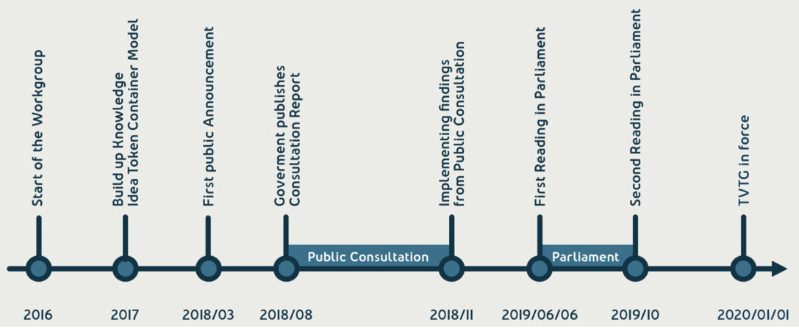
1.2 Spojrzenie na regulacje poza UE
W poniższej sekcji dowiesz się, w jaki sposób prawie każde prawo, a tym samym każdy zasób, może zostać ztokenizowane w oparciu o model kontenera tokenów z Liechtensteinu.
Ustawa o świadczeniu usług dotyczących tokenów w Liechtensteinie
W styczniu 2020 r. w Liechtensteinie weszły w życie nowe przepisy dotyczące blockchain. W oparciu o te prawa firmy i przedsiębiorcy mogą w prosty sposób tokenizować dowolne prawa, a tym samym również aktywa. Złożone obejścia lub daleko idące interpretacje paragrafów sprzed dekady nie są już potrzebne. Ustawa daje pewność prawną i prowadzi do nieuchronnego powstania gospodarki tokenowej. W Liechtensteinie pojawią się znormalizowane procesy i zarejestrowani dostawcy usług tokenizacji. To znacznie skróci czas i koszty potrzebne do procesów tokenizacji. Co dokładnie zostanie tokenizowane? Prawie wszystko.
Rysunek 11: Kamienie milowe ustawy Liechtenstein Blockchain Act, która weszła w życie 1 stycznia 2020 r. (Źródło: NÄGELE Attorneys at Law LLC, 2019)
Ustawa Liechtenstein Blockchain Act nosi nazwę „Ustawa o dostawcach usług tokenów i TT” (TVTG), ale w dalszej części tego artykułu będziemy używać poprzedniego wyrażenia. Ponadto nowe prawo używa ogólnego sformułowania „technologia godna zaufania” (TT), które może obejmować systemy blockchain i DLT.
stawa Liechtenstein Blockchain Act to zbiór nowych zasad i zmian istniejących przepisów, które umożliwiają tokenizację praw i aktywów. Tokenizacja oznacza, że od stycznia 2020 r. prawie każde prawo lub składnik aktywów można „zapakować” w token zgodnie z modelem kontenera tokenów. W ten sposób Liechtenstein przyznaje, że – napędzany cyfrową transformacją – fizyczny świat, jaki znamy od setek lat, prędzej czy później zostanie rozszerzony o świat cyfrowy. Często sięgamy po dokumenty papierowe w celu uzgodnienia umowy lub w celu sprawdzenia dowodów. Ta umowa następnie „tworzy” prawa dla zaangażowanych stron. Notariusze są odpowiedzialni za drukowanie, odczytywanie i weryfikowanie tożsamości i dokumentów — większość procesów odbywa się na papierze.

Slide 9

Ustawa Liechtenstein Blockchain Act uznaje teraz, że takie papierowe prawa i aktywa (tak, można je również zapisać na dokumencie PDF i podpisać cyfrowo) mogą i zostaną przeniesione do świata cyfrowego i staną się łatwo zbywalne: w formie tokenów. Jeśli za kilka lat tysiące praw i aktywów będą reprezentowane przez cyfrowe tokeny, nagle mamy dwa światy: (1) świat fizyczny, jaki znamy, oraz (2) nowy świat cyfrowy, który obejmuje podzbiór praw i zasobów świata fizycznego. Pytanie praktyczne: kto tak naprawdę jest właścicielem mojego domu? Osoba w księdze wieczystej? Lub osoba posiadająca token? Co się stanie, jeśli token zostanie skradziony lub zgubiony?
Ustawa Liechtenstein Blockchain uwzględnia również fakt, że świat fizyczny zawsze musi być w doskonałej synchronizacji z cyfrowym światem tokenów. Jest to bardzo ważne, ponieważ tokeny mogą zostać np. zgubione lub skradzione. Z tego powodu Liechtenstein zmienił prawo cywilne, co jest naprawdę fascynujące. To, nawiasem mówiąc, jest jednym z powodów, który sprawia, że ustawa Liechtenstein Blockchain Act jest naprawdę wyjątkowa i naszym zdaniem najlepsza w swojej klasie.
Model kontenera tokenów
Jednym z elementów składowych ustawy Liechtenstein Blockchain Act jest tak zwany Token Container Model (TCM). W tej strukturze token służy jako pojemnik z możliwością przechowywania wszelkiego rodzaju praw. Pojemnik można „załadować” prawem, które reprezentuje aktywa rzeczywiste, takie jak nieruchomości, akcje, obligacje, złoto, prawa dostępu, pieniądze. Ale pojemnik może być również pusty. Ten ostatni przypadek dotyczy na przykład kodu cyfrowego — najbardziej godnym uwagi przykładem jest Bitcoin.
Takie podejście polegające na załadowaniu prawa lub aktywa do kontenera (tj. do tokena) może wydawać się trywialne, ale umożliwia oddzielenie (1) prawa i aktywa po jednej stronie oraz (2) tokenu technicznie „działającego” po drugiej stronie w systemie opartym na blockchainie. W ten sposób Liechtenstein rozróżnia (1) prawo i (2) technologię.

Slide 10

Ten model jest naprawdę pomocny w zrozumieniu procesu i wpływu tokenizacji. Wszystkie zasady regulujące prawa i aktywa w zasadzie pozostają bez zmian, ale niektóre określone prawa są zmieniane przez cyfrowy charakter prawa spakowanego w token. Oto przykład: niektórzy uważają, że tokeny zabezpieczające (tj. akcje w systemie blockchain) to nowa klasa papierów wartościowych. Model kontenera tokenów jednakże bardzo wyraźnie pokazuje, że token bezpieczeństwa to nic innego jak papier wartościowy (ze wszystkimi obowiązującymi go zasadami, licencjami, obowiązkami itp.) technicznie „zapakowany” w token, który przechowuje papier niczym kontener. Słowo „kontener” należy rozumieć dosłownie. Token może być teraz przekazany nowym właścicielom, można nim zarządzać w portfelu lub bezpiecznie przechowywać u dostawcy usług powierniczych.
Aby to zilustrować dla jasności: prawo jest wirtualnie przechowywane w kontenerze reprezentującym token i działającym w systemie opartym na łańcuchu bloków. Prawem może być na przykład prawo własności diamentu. Ktokolwiek jest właścicielem tokena, jest właścicielem diamentu — dokładnie tę relację ustala model kontenera tokenów. Diament nie musi zmieniać swojej fizycznej lokalizacji; może pozostać w skarbcu. Ale własność diamentu może się zmienić, przekazując token innym osobom. Miałoby to sens w przypadku osoby prywatnej przechowującej wartość poprzez posiadanie diamentu, ale także w przypadku inwestorów instytucjonalnych, którzy budują całe portfele diamentów będących własnością częściową (pomyśl o 1000 inwestycjach we frakcje diamentu w celu dywersyfikacji ryzyka).
Ustawa o blockchainie Liechtensteinu
Liechtensteinowi się udało! Na początku października 2019 r. odbyło się drugie posiedzenie parlamentu Liechtensteinu w sprawie nowej ustawy Liechtenstein Blockchain Act. Podczas tego przesłuchania nie pojawiły się żadne nowe istotne kwestie. W rezultacie ustawa Liechtenstein Blockchain Act wchodzi w życie w styczniu 2020 r. i umożliwi prostą tokenizację wszelkiego rodzaju aktywów i praw konieczności obchodzenia prawa.

Slide 11

Right
1.
takes the physical asset in custody
2.
Token represents the right
3.
disposal over the Token results in the disposal over the right!
Rysunek 12: Model kontenera tokenów reprezentujący prawo do diamentu w kontenerze, dzięki któremu można go łatwo przenosić bez przenoszenia fizycznego zasobu (Źródło: NÄGELE Attorneys at Law LLC, 2019)
Ten model jest progresywny i gwarantuje pewność prawną dla wcześniej istniejących praw, które są tokenizowane, a także dla informacji przechowywanych w systemach opartych na blockchain. Należy zauważyć, że Liechtenstein zmienił swoje prawo cywilne, aby świat tokenów miał pierwszeństwo przed światem fizycznym w przypadkach, w których istnieją tokeny dla praw i aktywów.
Fizyczny walidator ma obowiązek zintegrować świat fizyczny ze światem cyfrowym
Jedną z przewodnich zasad ustawy Liechtenstein Blockchain Act jest to, że niektórzy nowi usługodawcy, którzy wchodzą w interakcję z blockchainem i tokenami, muszą zostać uregulowani. Niektóre z tych nowych formatów usługodawców wymagają nie tylko rejestracji w Liechtenstein Financial Market Authority (FMA), ale także licencji na prowadzenie działalności. Jedną z tych nowych ról jest tak zwany walidator fizyczny. Jego rolą jest integracja świata fizycznego ze światem cyfrowym.
Fizyczny walidator ma obowiązek zidentyfikować posiadacza tokenów. W poprzednim przykładzie z tokenizowanym diamentem fizyczny walidator wie, kto jest właścicielem tokena, a wraz z nim diamentu, i ma obowiązek zapewnić umowne egzekwowanie reprezentowanych praw i obowiązków, np. poprzez przechowywanie aktywów (lub praw) świata rzeczywistego w skarbcu. Odpowiada on również za ustanowienie prawidłowych procesów biznesowych. Jeśli wystąpią błędy, jeśli aktywa fizyczne zostaną skradzione lub uszkodzone, lub jeśli nie strony przestaną stosować się do zasad, jego obowiązkiem jest rozwiązanie tych problemów. Jeśli nie jest w stanie tego zrobić, ryzykuje swoją licencję usługodawcy i tym samym traci prawo do prowadzenia działalności. Z takim podejściem ustawa Liechtenstein Blockchain Act przypisuje odpowiedzialność za zagwarantowanie idealnej synchronizacji świata fizycznego i świata cyfrowego fizycznemu walidatorowi. Dlatego nowo zdefiniowana rola fizycznego walidatora jest bardzo ważna, ponieważ umożliwia funkcjonowanie ekonomii tokena: gwarantuje pewność i umożliwia tokenizację istniejącego prawa oraz późniejszego przeniesienia go do systemu blockchain.

Slide 12
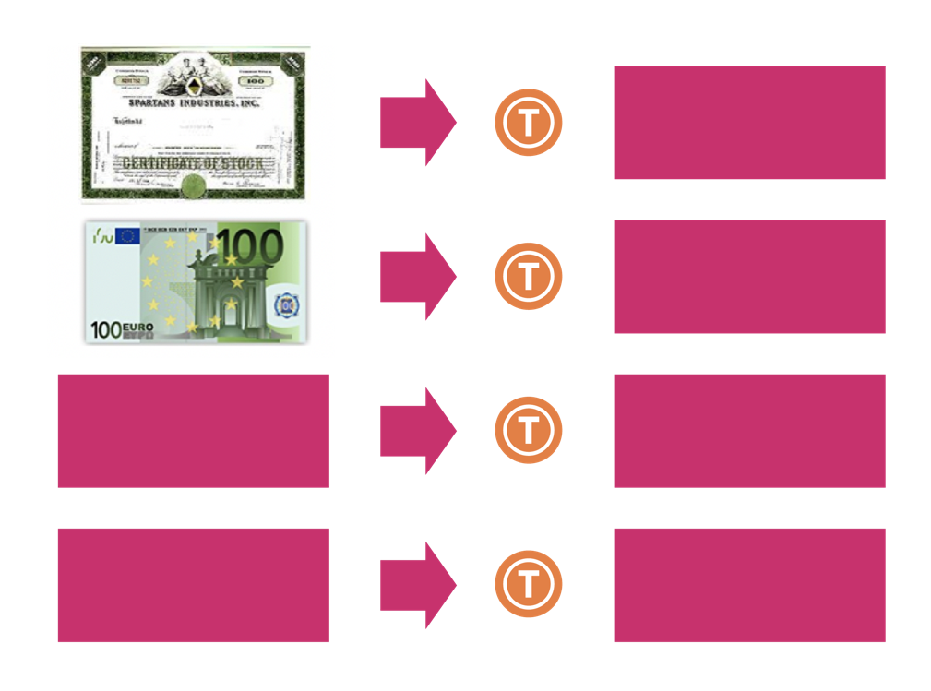
Tokenizacja dowolnego prawa i aktywów
Zgodnie z modelem kontenera tokenów każdy składnik aktywów lub prawo może być w zasadzie reprezentowane przez token. Niektóre przykłady można zobaczyć poniżej. Na przykład prawo licencji na oprogramowanie lub prawo dostępu można umieścić w kontenerze tokenów. W większości jurysdykcji byłoby to klasyfikowane jako token użytkowy. Jeśli token zostanie sprzedany na rynku przed faktycznym zakończeniem rozwoju produktu, proces ten nazywa się initial coing offering (ICO). Zastosowanie europejskich ram pieniądza elektronicznego pozwoliłoby spakować tradycyjne waluty, takie jak euro czy frank szwajcarski, w token. Tokeny te zostałyby sklasyfikowane jako tokeny płatnicze, a dokładniej tokeny euro, cyfrowe euro, euro na blockchainie, cash on ledger itp. Jest to nic innego jak włożenie euro do tokena poprzez zastosowanie zasad pieniądza elektronicznego do zawartości kontenera.
Wreszcie, także papiery wartościowe można zapakować w token. Wtedy obowiązują wszystkie przepisy dotyczące papierów wartościowych, a wynikiem jest token bezpieczeństwa. W przypadku sprzedaży inwestorom proces ten nazywamy Security Token Offer (STO).
Security token
Digital Euro (cash)
stable coin
Software license
Utility token
(Nothing)
Crypto currency,
crypto asset
Rysunek 13: Przykłady modelu kontenera tokenów (na podstawie Dünser, 2018)

Slide 13
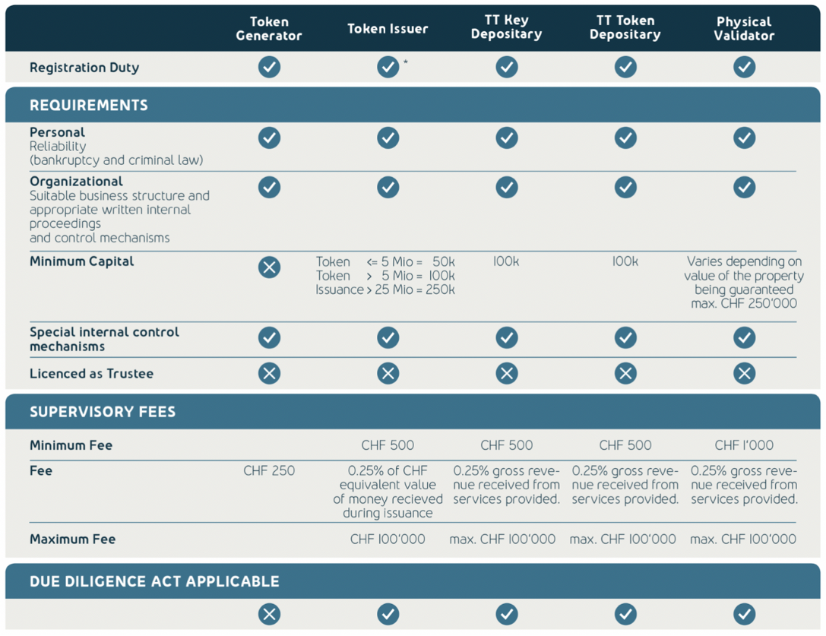
Tokenizacja ma swój cykl życia
Kiedy prawo lub aktywa są tokenizowane, najpierw należy technicznie wygenerować tokeny. Następnie tokeny muszą zostać wydane nowym posiadaczom. Może to stać się poprzez sprzedaż tokenów (np. STO, IEO, ICO). Tokeny można następnie wymieniać na inne tokeny i w większości przypadków należy je przechowywać. Na rynku finansowym tokeny można kupować i umieszczać w portfelu w celach inwestycyjnych. Krótko mówiąc, tokeny mają cykl życia. Różne zdarzenia w cyklu życia tokena wskazują na różne role uczestników, np. generatora tokena, emitenta tokena, depozytariusza tokena. Ustawa Liechtenstein Blockchain Act zapewnia zatem wiele możliwości rejestracji w FMA, dzięki czemu firmy mogą działać w całym cyklu życia tokenów. Jak pokazano na rysunku 14, firmy mogą wkrótce ubiegać się o takie rejestracje. Kandydatom stawia się wiele wymagań. Licencje nie są oczywiście wydawane za darmo. Jednak porównanie opłat i wymogów związanych z innymi rejestracjami lub licencjami władz finansowych wskazuje, że opłaty za licencje w Liechtensteinie są rozsądne. Gdy istnieją jasno określone zasady rejestracji, jak ma to miejsce w Liechtensteinie, oraz gdy procesy tokenizacji i inteligentne kontrakty staną się sstandaryzowane, ostatecznie koszty tokenizacji dowolnego składnika aktywów zostaną znacznie obniżone.
Rysunek 14: Przegląd 5 z 10 wymogów rejestracyjnych (źródło: NÄGELE Attorneys at Law LLC, 2019)

Slide 14

Liechtenstein i inne kraje
Liechtenstein określa technologicznie neutralne i wszechstronne ramy zaprojektowane w celu uchwycenia wszystkich aspektów tokenizacji. Ze względu na status Liechtensteinu jako członka Europejskiego Obszaru Gospodarczego (EOG) wymagana jest zgodność ze skodyfikowanymi wytycznymi i przepisami UE/EOG. Te przepisy tworzą podstawę, na której mogą opierać się ustawodawcy Liechtensteinu. Rejestracje i licencje wydane na podstawie rozporządzeń i dyrektyw UE/EOG mogą być transferowane do innych państw członkowskich UE/EOG, podczas gdy unikalne rejestracje Liechtensteinu na mocy ustawy Blockchain Act nie podlegają takiemu transferowi. Oczywiście przepisy podatkowe w innych krajach i nadchodząca „licencja kryptograficzna” w Niemczech mogą sprawić, że przedsięwzięcia biznesowe staną się bardziej złożone, ale nie niewykonalne.
U swych podstaw, Liechtenstein Blockchain Act koncentruje się na dostosowaniu wcześniej istniejących przepisów w celu zwiększenia pewności prawnej w gospodarce tokenów. Wyznaczając wyraźną granicę między tym, co podlega prawu cywilnemu, a prawem regulacyjnym i nadzorczym, ustawa Liechtenstein Blockchain Act zawiera zmiany w ustawie o osobach i spółkach Liechtensteinu, ustawie o handlu, ustawie o należytej staranności i ustawie o organach nadzoru rynku finansowego. Prawdopodobnie najważniejszym aspektem są zmiany w prawie obywatelskim, aby zapewnić skuteczne przeniesienie prawa bazowego reprezentowanego przez token ze strony A na stronę B. Poza tym ustawa określa zasady regulacyjne i nadzorcze dotyczące interakcji z systemami blockchain — w tym konsumentów, usługodawców i pośredników.

Slide 15


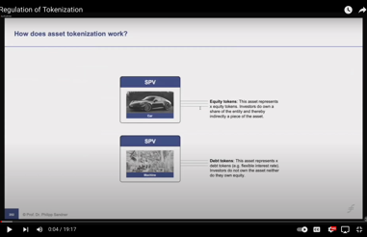
Liechtenstein: „prosta tokenizacja” bez obchodzenia prawa
Jeśli próbujesz tokenizować prawa i aktywa, jest to zazwyczaj trudne i stanowi wyzwanie ze względu na obowiązujące lokalne przepisy. Na przykład w Niemczech można tokenizować określone formy długu, ale do tej pory nie można tokenizować akcji ani obligacji. Zawsze potrzeba wykwalifikowanego prawnika, aby spróbować znaleźć obejście, a następnie przekonać organy regulacyjne, że proponowane obejście jest zgodne z lokalnym prawem poprzez interpretację niektórych paragrafów prawa w „nowy” sposób. Prawnik oczywiście nigdy nie nazwałby tego postępowania „obejściem”. Tak czy siak – nie jest to łatwe, ale możliwe. Zazwyczaj takie obejścia są również kosztowne, ponieważ nie podlegają jeszcze znormalizowanemu procesowi. Dlatego Liechtenstein jest atrakcyjnym miejscem dla różnych działań związanych z tokenizacją: bez czasochłonnych i kosztownych wysiłków, prawa i aktywa można tokenizować w prosty sposób. Nie są wymagane żadne obejścia, jak w innych krajach. To nie tylko ustandaryzowało procesy, ale także znacznie obniżyło koszty procesów tokenizacji. Jednak od czasu wprowadzenia TVTG, ilość towarów tokenizowanych za jego pomocą była znacznie poniżej oczekiwanych wartości.
Aby dokładniej zapoznać się z regulacjami dotyczącymi tokenizacji aktywów i procesem tokenizacji, obejrzyj ten film.
Kliknij, aby obejrzeć
Obecny rynek UE związany z aktywami kryptograficznymi charakteryzuje się ciągłym silnym wzrostem ich wykorzystania. Kierując się zainteresowaniem osób prywatnych, inwestorów i firm, branża nadal cieszy się dużym popytem pomimo ekstremalnych wahań cen.
1.3 Spojrzenie na przepisy i regulacje unijne

Slide 16

Definicja kryptowaluty zgodnie z niemieckim prawem bankowym (KWG)
Przez długi czas nie istniała jednolita definicja terminu „kryptowaluta”. Termin ten był używany jako synonim dla różnych aspektów ekosystemu blockchain. Dzięki rozporządzeniu w sprawie europejskich rynków aktywów kryptograficznych (MiCAR), a także niemieckiej ustawie bankowej (KWG), w obszarze europejskim ustalono obecnie dwie definicje. Obie jednak stosują termin wartości kryptograficznej zamiast kryptowaluty. Wstępna definicja MiCAR dla aktywów kryptograficznych jest szeroka i obejmuje różne podkategorie. KWG wykazuje podobieństwa do MiCAR, na przykład w mapowaniu cyfrowym i możliwości przenoszenia, ale przyjmuje inne podejście: w swojej definicji KWG wskazuje na decentralizację i odpowiednie zarządzanie zasobami cyfrowymi, a tym samym wyraźnie odróżnia aktywa kryptograficzne od istniejących aktywów pieniężnych.
Zgodnie z sekcją 1, ust. 11 zd. 4 KWG: „W rozumieniu niniejszej ustawy aktywa kryptograficzne są cyfrowymi reprezentacjami wartości, która nie została zagwarantowana przez żaden bank centralny ani organ władzy publicznej i nie ma statusu prawnego waluty lub pieniądza, ale które mogą być wykorzystywane przez osoby fizyczne lub prawne na podstawie umowy lub w celu rzeczywistej wymiany/płatności albo też do celów inwestycyjnych, i które mogą być przesyłane, przechowywane i być przedmiotem handlu elektronicznego”. Aktywa kryptograficzne są zatem kategorią aktywów zdecentralizowanych, tak jak Bitcoin i Ethereum. Opierając się na definicji KWG, aktywa kryptograficzne są zatem zdefiniowane w następujący sposób:
1
Kryptowartość to cyfrowy zasób, który jest tworzony przy użyciu technologii rozproszonej księgi rachunkowej (DLT) i zabezpieczony kryptograficznie.
  Aktywa kryptograficzne nie mają istniejącego organu centralnego, na przykład w postaci agencji rządowej lub osoby/podmiotu prawnego.
  Aktywa kryptograficzne nie mają wartości wewnętrznej i nie są zabezpieczone aktywami o wartości wewnętrznej.
2
3
Rynki aktywów kryptograficznych (MiCAR)
Aby zrozumieć zasoby kryptograficzne, ważne jest ustalenie pewnych definicji i granic treści. W tym celu opieramy się na istniejących tekstach prawnych z obszaru europejskiego. Prawo ma na celu stworzenie parametrów regulujących sposób, w jaki każdy z krajów członkowskich Unii Europejskiej reguluje kryptowaluty. Oczekuje się, że stworzy wspólny system licencjonowania, umożliwiający firmom działającym w jednym kraju członkowskim działanie także w innych, a także określi zasady dotyczące kwestii takich jak emisja stablecoinów. Definicja aktywów kryptograficznych MiCAR nie jest zgodna z terminem używanym w niemieckiej ustawie bankowej (KWG), dlatego też spodziewane są zmiany na rynku niemieckim.

Slide 17

MiCAR zawiera następujące trzy sekcje:
1
Procedura autoryzacji dla emitentów kryptoaktywów i odpowiednie obowiązki dla różnych typów tokenów objętych rozporządzeniem (tokeny powiązane z aktywami, tokeny pieniądza elektronicznego oraz, ogólnie rzecz biorąc, kryptoaktywa).
3
Właściwe organy i ich kompetencje.
2
Procedura autoryzacji dla dostawców usług związanych z aktywami kryptograficznymi.
MiCAR został stworzony w celu wprowadzenia regulacji dotyczących licencjonowania i nadzoru nad dostawcami aktywów kryptograficznych i ich emitentami. Nacisk kładziony jest na emitentów tokenów powiązanych z aktywami i tokenów pieniądza elektronicznego. W związku z tym od 2024 r. usługi te mogą świadczyć wyłącznie podmioty prawne mające siedzibę w UE i posiadające odpowiednie zezwolenie właściwego organu. Ważnym elementem MiCAR jest zatem system licencjonowania ustanowiony na jego podstawie przez odpowiednie właściwe organy.
Zgodnie z ostateczną umową każdy dostawca usług kryptograficznych z ponad 15 milionami aktywnych użytkowników podlegałby nadzorowi na poziomie europejskim od 2022 r., kiedy wejdzie w życie. Po 18-miesięcznym okresie przejściowym MiCAR będzie bezpośrednio stosowany we wszystkich państwach członkowskich. Tym samym w 2024 roku można spodziewać się zharmonizowanego zbioru zasad dotyczących aktywów kryptograficznych w Unii Europejskiej.

Slide 18

“
Tekst pochodzi z artykułu naukowego “Liechtenstein Blockchain Act: How can nearly any right and therefore any asset be tokenized based on the Token Container Model” opublikowanego 7 października 2019 r. przez prof. dra Philippa Sandnera, dra Jonasa Grossa i Thomasa Nägele. Autorzy wyrazili zgodę na wykorzystanie tekstu na potrzeby projektu Generation Blockchain.
“

Slide 19

1.4 Warunki ramowe dla właściwej regulacji aktywów kryptograficznych
Obecnie rozdrobniony krajobraz regulacyjny stanowi przeszkodę dla stworzenia regulacji międzynarodowych. Aby stworzyć skuteczne i całościowe przepisy dotyczące postępowania z aktywami kryptograficznymi, potrzebne są inicjatywy transgraniczne. Jednak do tej pory poszczególne jurysdykcje przyjęły własne podejście do regulacji aktywów kryptograficznych, które w konsekwencji różnią się również poziomem rozwoju. Aby przeanalizować postępy różnych przepisów w różnych jurysdykcjach, opublikowano znormalizowane ramy oparte na analizowanych zagrożeniach. Pokazują one całościowy status regulacji danej jurysdykcji, a tym samym umożliwiają porównanie i ocenę. Ramy służą jako narzędzie do identyfikacji ryzyk regulacyjnych istotnych w kontekście kryptowalut.
Przed oceną konkretnej jurysdykcji pod kątem ram konieczne jest określenie, w jakim zakresie dana jurysdykcja stosuje wyraźny lub dorozumiany zakaz dotyczący korzystania z aktywów kryptograficznych. Dorozumiany zakaz w tym kontekście polegałby na przykład na tym, że firmom zabrania się oferowania usług kryptograficznych. W takich przypadkach zastosowanie ram nie jest celowe. Ramy składają się z dwóch nadrzędnych kategorii, podzielonych na dwanaście kryteriów oceny. Można je opisać za pomocą skali ocen.
W pierwszej kategorii finansowe podejście regulacyjne do kryptowalut w każdej jurysdykcji jest oceniane na podstawie następujących czynników:
Wartości kryptograficzne regulowane jako instrumenty finansowe
Klasyfikacja aktywów kryptograficznych jako instrumentów finansowych uznawanych przez organy regulacyjne.
Obowiązująca regulacja fiskalna
Istniejące przepisy podatkowe dotyczące postępowania z wartościami kryptograficznymi zarówno dla osób fizycznych, jak i firm.
Wdrożona regulacja infrastruktury portfela
Istniejące przepisy dotyczące portfeli typu custodial i non-custodial w kontekście kluczy prywatnych i przechowywania aktywów kryptograficznych.
Ustalona odpowiedzialność regulacyjna
Jasne upoważnienie i określenie obowiązków organów w zakresie nadzoru nad aktywami kryptograficznymi.

Slide 20
Ponieważ dostawcy usług kryptograficznych odgrywają ważną rolę w ekosystemie kryptograficznym, druga kategoria określa wymogi regulacyjne dla dostawców usług kryptograficznych, a ochrona konsumentów i inwestorów jest oceniana na podstawie następujących czynników:
Uregulowane wymogi kapitałowe
Zobowiązania do utrzymywania kapitału w celu ograniczenia ryzyka kredytowego i niewykonania zobowiązania.
Uregulowana kwestia ryzyka i profilu inwestora detalicznego
Obowiązki informowania klientów o ryzyku związanym z obrotem aktywami kryptograficznymi oraz kategoryzacja klientów według klas ryzyka.
Uregulowane bezpieczeństwo depozytu
Regulacje dotyczące ochrony depozytów klientów, np. poprzez oddzielenie aktywów klientów od aktywów utrzymywanych na ich własny majątek.
Uregulowana ochrona danych istotnych dla klienta
Przepisy dotyczące ochrony danych dla aktywów kryptograficznych lub możliwość zastosowania istniejących przepisów do aktywów kryptograficznych.
Trzecia kategoria dotyczy zarządzania aktywami kryptograficznymi i systemami blockchain:
Uregulowana zgodność z AML/CTF
Wymóg zgodności z krajowymi i/lub międzynarodowymi przepisami dotyczącymi zwalczania prania pieniędzy i finansowania terroryzmu.
Uregulowane wymagania dotyczące KYC
Regulacje dotyczące identyfikacji i weryfikacji (potencjalnych) klientów na podstawie danych osobowych.
Utworzone licencje
Istniejące licencje na świadczenie usług kryptograficznych lub zatwierdzenie jako dostawca usług kryptograficznych.
Uregulowane wymagania dotyczące bezpieczeństwa IT
Wymagania dotyczące ochrony systemów informatycznych m.in. odpowiednie środki bezpieczeństwa.

Slide 21

Poszczególne czynniki są oceniane za pomocą skali, która przedstawia stopień spełnienia danego czynnika. Należy zauważyć, że ocena nie jest dychotomiczna, składająca się z „spełnionych” lub „niespełnionych”, ale może przybierać różne cechy. Stopień spełnienia można zatem rozumieć również jako proces. Nowe zmiany na rynku mogą skutkować modyfikacjami czynników regulacyjnych. Ponadto stopień spełnienia nie powinien być rozumiany normatywnie: wysoki stopień zgodności nie jest sam w sobie „pozytywny”, a niski stopień nie jest sam w sobie „negatywny”. Celem ram jest raczej zapewnienie obiektywnej oceny, która może ukazać cechy charakterystyczne danej jurysdykcji w oparciu o cechy jakościowe. W zależności od perspektywy, cechy mogą być interpretowane pozytywnie lub negatywnie. Na przykład z perspektywy inwestora pozytywnie należy ocenić regulację dotyczącą krypto bezpieczeństwa. Natomiast z perspektywy innowacyjności regulacje takie można ocenić negatywnie, ponieważ utrudniają nowe pomysły biznesowe w sektorze kryptowalut, uniemożliwiają je lub faworyzują ugruntowane już firmy. Model należy zatem zawsze postrzegać w kontekście indywidualnego punktu widzenia.
Aby stworzyć odpowiednią regulację aktywów kryptograficznych, należy zrozumieć i uwzględnić interesy i pomysły wszystkich uczestników rynku i interesariuszy. W przypadku konfliktu interesów (np. między ochroną inwestorów a innowacjami) należy znaleźć równowagę. Interesy na rynku kryptograficznym czasami bardzo się różnią. Wymagana jest równowaga: z jednej strony ustawodawcy muszą zapewnić wystarczającą ochronę konsumentów i inwestorów przed nielegalną działalnością oraz nieodłącznym ryzykiem. Z drugiej strony taki wschodzący rynek powinien mieć swobodę rozwoju.

Slide 22
Poniższe sugestie mogą służyć jako pomoc w tym zakresie. Po pierwsze, musi istnieć konkretny podział między grupami użytkowników, aby zapewnić regulacje, którą są odpowiednie dla odbiorców docelowych. Podobnie istotne jest jasne zbadanie obszarów zastosowania aktywów kryptograficznych, które są obecnie wykorzystywane i będą wykorzystywane w przyszłości. Wynika to z faktu, że stopień ryzyka grup użytkowników i obszarów jest bardzo zróżnicowany. Prawodawca może zatem lepiej zająć się odpowiednimi zagrożeniami, jeśli weźmie pod uwagę jak najwięcej ich przejawów.
Zasada podróży
Zasada podróży FATF stanowi między innymi, że dostawcy usług kryptograficznych powyżej limitu 1000 euro są zobowiązani do zgłaszania informacji o nadawcach i odbiorcach transakcji do instytucji rządowej (por. Financial Action Task Force (FATF), 2021). Zasada podróży FATF umożliwia ustawodawcom wdrożenie podejścia opartego na ryzyku i odpowiedniego dla grupy docelowej (w tym przypadku: inwestorów). Jednocześnie ta zasada podróży wiąże się również ze znacznymi wymaganiami i wysiłkiem ze strony dostawców usług kryptograficznych. Konsekwencje te należy przedyskutować i porównać. Podstawowym elementem i podstawowym obszarem zastosowania aktywów kryptograficznych jest ich przechowywanie. Stanowi punkt wyjścia dla innych aplikacji i zwiększa bezpieczeństwo użytkowników w kontaktach z aktywami kryptograficznymi. W Niemczech stabilność prawa została zapewniona już w 2020 r. dzięki licencji na przechowywanie kryptowalut, zakotwiczonej w KWG.
Zbiorowe podejście do regulacji
Na rynku sprofesjonalizowanym, zwłaszcza z punktu widzenia konsumentów i inwestorów, wymagana jest obecność godnych zaufania uczestników rynku i usługodawców. W tym celu szczególnie przydatna jest instytucjonalizacja i kontrola nadzorcza nad dostawcami usług kryptograficznych, ponieważ są to zwykle pierwsze punkty styku użytkowników i kryptowalut z aktywami kryptograficznymi. Na poziomie UE dostawcy usług kryptograficznych i ich różne role są uznawane w kontekście MiCAR, są oceniane i kompleksowo regulowane. Dlatego na dynamicznym i złożonym rynku kryptograficznym zdecydowanie zaleca się stałą współpracę między dostawcami i ustawodawcami. Ustawodawcy powinni stale poszukiwać informacji z branży kryptograficznej, aby posiadać aktualna wiedzę na temat rynku. W ramach tego procesu podejście regulacyjne powinno być zawsze realizowane w oparciu o nowe wydarzenia i w razie potrzeby modyfikowane. Wreszcie, ze względu na transgraniczny charakter kryptowalut, konieczna jest współpraca międzynarodowa z udziałem organów globalnych, takich jak FATF, Bank for International Settlements (BIS) czy Financial Stability Board (FSB), a także organizacji krajowych, takich jak banki centralne i organy nadzoru. Oprócz standaryzacji procesów i zoptymalizowanej koordynacji między różnymi jurysdykcjami arbitraż regulacyjny może być utrzymany na niskim poziomie. Dotychczasowe badania wykazały, że zwiększenie regulacji może zmniejszyć ogólną aktywność rynkową aktywów kryptograficznych. Nie obserwuje się znaczącej migracji działalności gospodarczej z rzekomo bardziej regulowanych jurysdykcji do mniej regulowanych jurysdykcji.
Czy „zdecentralizowany” nie oznacza „nieregulowany”?
Rzetelność i pewność prawa w analogowej gospodarce finansowej są tworzone przez różne normy prawne i zasady porządku. Stosowanie regulacji w jednym świecie i brak takowych w drugim świecie prowadzi do zakłócenia konkurencji. Niemiecki organ nadzoru finansowego zajął już zatem jednoznaczne stanowisko w sprawie stosowania zasady „ten sam biznes, te same zasady”. W społeczności blockchain pojawiają się wątpliwości, czy instytucje regulacyjne będą w stanie wyegzekwować te zasady w cyfrowym świecie biznesu. Wynika to z kilku powodów.
Po pierwsze, transakcji na duże kwoty nie da się ukryć. Po drugie, ślady działań w Internecie są znacznie łatwiejsze do znalezienia niż słynna walizka z czarnymi pieniędzmi. Po trzecie, wystarczy wskazać uczestników i działalność, aby podjąć działania nadzorcze. Odszyfrowanie nie jest konieczne do rozpoczęcia ścigania. Po czwarte, większość uczestników rynku jest zainteresowana tworzeniem wartości w ramach porządku prawnego.

Slide 23

Instytucje nadzoru bankowego i finansowego bacznie obserwują sytuację i powołały odpowiednie piony/departamenty, w których gromadzone jest know-how niezbędne do interwencji regulacyjnej. Na rynku ICO już teraz widać, jak wdrażane i egzekwowane są regulacje. Wiele krajów o różnych gospodarkach (np. Australia, Chiny, Zjednoczone Emiraty Arabskie, Wielka Brytania, Kanada, Korea Południowa, Rosja), w tym raje przyjazne wcześniej ICO, takie jak Gibraltar, podejmuje obecnie działania w celu zrównania IPO i ICO lub stworzenia ram regulacyjnych dla aplikacji blockchain. W przestrzeni walut cyfrowych reakcje organów nadzoru monetarnego są również szerokie. Nie ma banku centralnego, który nie śledziłby na bieżąco rynku sztucznej waluty. W gospodarkach autorytarnych o wysokim poziomie interwencji państwa ogłoszono już narodowe waluty monetarne. Odzwierciedla to próbę opanowania rynku sztucznych pieniędzy. W bardziej liberalnych gospodarkach ludzie z uwagą śledzą rozwój kryptowalut i obstawiają, że kryptowaluty upadną z powodu trudności z kontrolą monetarną. Większość niezależnych banków centralnych zakłada, że zadanie regulacji kryptowaluty spadnie na nich również w świecie cyfrowym. Prawdziwe pytanie brzmi zatem nie tyle, czy możliwe jest przeprowadzanie nieuregulowanych transakcji cyfrowych, ale czy możliwe jest, aby transakcje były prawnie bezpieczne i akceptowane przez sądy. Projektowanie inteligentnych kontraktów i inteligentnych finansów pod kątem ich kompatybilności z prywatnymi i publicznymi systemami prawnymi będzie miało decydujące znaczenie dla masowej przydatności, a tym samym ekonomicznego sukcesu komercyjnego aplikacji blockchain. Organy regulacyjne w Unii Europejskiej na razie nie widzą powodu, aby interweniować w to, co się dzieje, ponieważ działania są zbyt małe, a interwencje rządowe nie są arbitralne. Działania regulatorów w innych systemach gospodarczych dają jednak wyobrażenie o możliwych wariantach działania i potencjalnych konsekwencjach.

Slide 24
02
SPRAWDZIAN WIEDZY DLA MODUŁU 4

Slide 25


Aby sprawdzić swoją wiedzę, weź udział w teście.
KIliknij, aby wziąć udział

Slide 26



www.generationblockchain.eu

